Slide 1
Les protections logiciels
Les concevoir, les tester.
(
_)‏
|_o_
_ _\ |
_\ \o_ \ \_

Slide 2
Pourquoi protéger son logiciel :
Les désassembleurs et les débogueurs permettent d’étudier un exécutable sans posséder sa source, il est donc possible de modifier le comportement du programme (pour éviter d’avoir a payer une License par exemple), de retrouver les algorithmes utilisé dans votre code, de coder un programme qui ait les mêmes propriétés .
Il est donc nécessaire de protéger votre application pour :
Qu’il ne soit pas pirater
Protéger les algorithmes qu’il contient contre l’espionnage industriel
Eviter de perdre de l’argent en général

Slide 3
Comment le protéger :
Juridiquement :
  tout les logiciels sont protégés par le droit d’auteur
  Dans certains cas grâce à des brevets
En bloquant et en freinant l’analyse des crackers, des reverse engineer :
  En modifiant le code de façon a le rendre incompréhensible par un humain directement (obfuscation)‏
  En détectant et en bloquant les tentatives d’analyses de votre logiciel (anti-débogueurs, anti-désassembleur)‏
  En utilisant des mesures préventives (listes de clients, vérification de la licence par un serveur, distribution de versions de démo incomplètes)‏

Slide 4
Pourquoi ce cours ?
Le coût du piratage aux éditeurs de logiciels
La mauvaise connaissance générale de la protection logiciel
La mauvaise implémentation des solutions commerciales actuelles.

Slide 5
Le coût du piratage dans le monde et en France*
Année
Taux de piratage
(monde / France)‏
Manque à gagner (en M de $)‏
(monde / France)‏
2003
36% / 45%
28 803 / 2 311
2004
35% / 45%
32 778 / 2 928
2005
35% / 47%
34 482 / 3 191
2006
35% / 45%
39 698 / 2 676
2007
38% / 42%
47 809 / 2 601
* Source : BSA and IDC Global Software Piracy Study

Slide 6
La méconnaissance du fonctionnement des protections logiciels.
La protection logiciel est quelque chose de souvent obscure pour les programmeurs.
Les éditeurs de protections commerciales abusent parfois de ce manque de connaissance et gonflent exagérément leurs prix.
Les protections logiciels sont encore trop souvent vendues pour leur image plutôt que pour leur efficacité.

Slide 7
La mauvaise implémentation d’une protection logiciel
Les protections actuelles sont généralement livrées avec un lot de fonctions utilisables par le développeur ainsi qu’une série d’options.
Une protection dans sa version de base est rarement efficace contre les crackers, il n’est pas rare qu’un éditeur voit son logiciel piraté juste parce qu’il n’a pas pris le temps de configurer les options de protection.
Une protection logiciel est d’autant plus efficace qu’elle est intimement liée avec le programme qu’elle protège, négliger les outils qu’elle met a votre disposition est une erreur que beaucoup de développeurs font.

Slide 8
Plan du cours
Les outils et techniques d’analyse de code :
  Désassembleurs et analyse statique du code, introduction à IDA
  Débogueurs et analyse dynamique, introduction à OllyDBG
Protections "maison" :
  Numéro de série simple
  Obfuscation du code
  Chiffrement du code
  Vérifications furtives
Protections commerciales :
  Principe des packers
  Redirections d‘APIs win32 et anti-débogueurs
  Techniques de fusion avec l'application
  Quelques exemples de packers
Conclusion :
  Récapitulatif
  Le métier de Reverse-Engineer
  Questions ?

Slide 9
Les outils et techniques d’analyse du code
Désassembleurs et analyse statique du code
  introduction à IDA
Débogueurs et analyse dynamique
  introduction a OllyDBG

Slide 10
Les désassembleurs
Un désassembleur permet à partir d’un binaire d’obtenir du code en assembleur, le code obtenu ne contient bien sur plus aucun commentaire ni labels.
Les désassembleurs les plus performants arrivent à retrouver le type des variables, permettent de les renommer et, si ils le peuvent, génèrent automatiquement un nom à partir de l’utilisation qui en est fait.
Le désassembleur le plus utilisé et le plus général en environnement win32 est IDA. Il existe d’autres désassembleur qui ciblent des exécutables générés par des compilateurs précis mais nous ne les aborderons pas dans ce cour.

Slide 11
L’analyse statique
Faire une analyse statique d’un exécutable va consister à en étudier le code désassemblé sans l’exécuter (d’où le ‘statique’).
On renomme les variables du programmes, ses fonctions etc. jusqu’à être capable de retrouver la logique du programme, capable de réécrire un code qui aura les mêmes propriétés.
Notes:
Faire une analyse statique d’un exécutable va consister à étudier le code de l’application sans l’exécuter (d’où le ‘statique’), en renommant petit à petit les variables et les fonctions du programme jusqu’à être capable de retrouver la logique du programme, de programmer un programme similaire.

Slide 12
IDA
IDA est un désassembleur professionnel très puissant qui permet à l’utilisateur de s’approprier le code d’une application grâce à l’analyse très fine qu’il fait du code, de l’utilisation des registres et de la pile.
Cette analyse lui permet d’isoler les fonctions, leurs relations, leurs variables locales etc.
IDA a longtemps été développé par DataRescue mais est maintenant la propriété de Hex-Rays, la société fondée par Ilfak Guilfanov, principal développeur de IDA.
Nous travaillerons avec la version gratuite de IDA qui ne comporte pas certaines options tel que la représentation du code sous forme de graphiques.

Slide 13
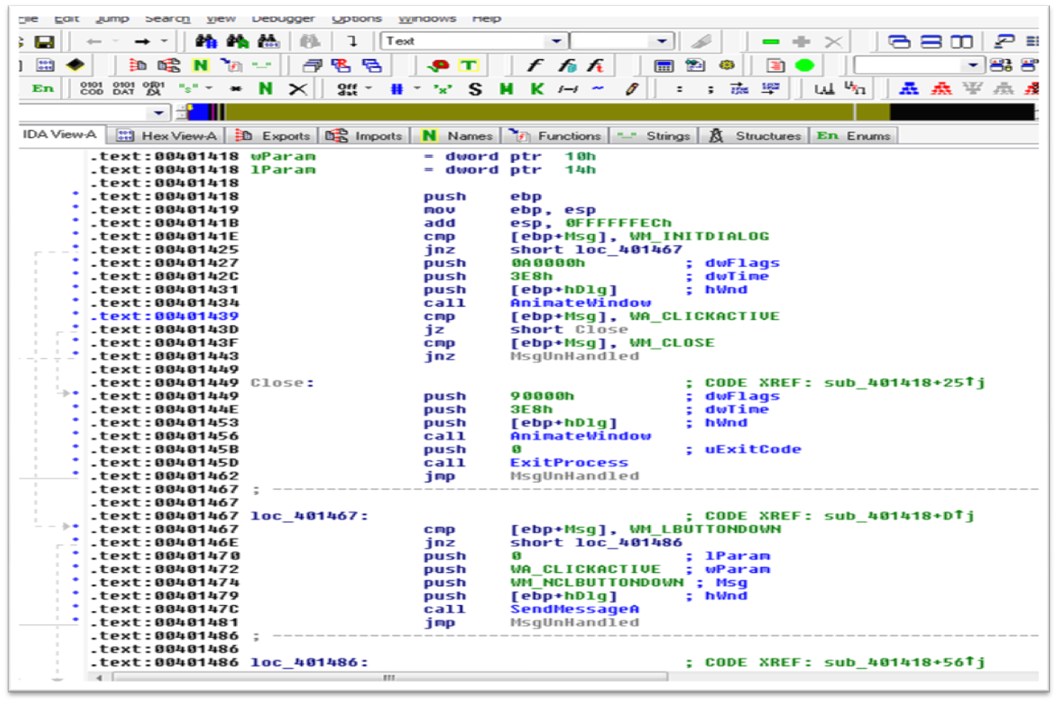
IDA 4.9 : Version Freeware

Slide 14
Les débogueurs
Un débogueur permet, comme son nom l’indique, de déboguer un programme, c’est-à-dire de suivre son déroulement pas à pas, de contrôler son exécution grâce à des points d’arrêts, la possibilité de modifier le contenu des registres, de la mémoire etc.
Les débogueurs sont associés à un moteur de désassemblage souvent moins puissant que les désassembleur ‘purs’ mais qui permettent de lire confortablement le code (coloration syntaxique), de le commenter et de définir quelques labels globaux .
Nous utiliserons OllyDBG, c’est un débogueur gratuit associé à un bon désassembleur qui facilite la programmation de modules.

Slide 15
L’analyse dynamique
L’analyse Dynamique est plus aisée que l’analyse statique, elle permet :
Le suivit du déroulement du programme pas-à-pas
La surveillance des variables et des registres en direct
D’agir sur le déroulement du programme en modifiant les flags, le code encore une fois en direct
De visualiser le fonctionnement du programme

Slide 16
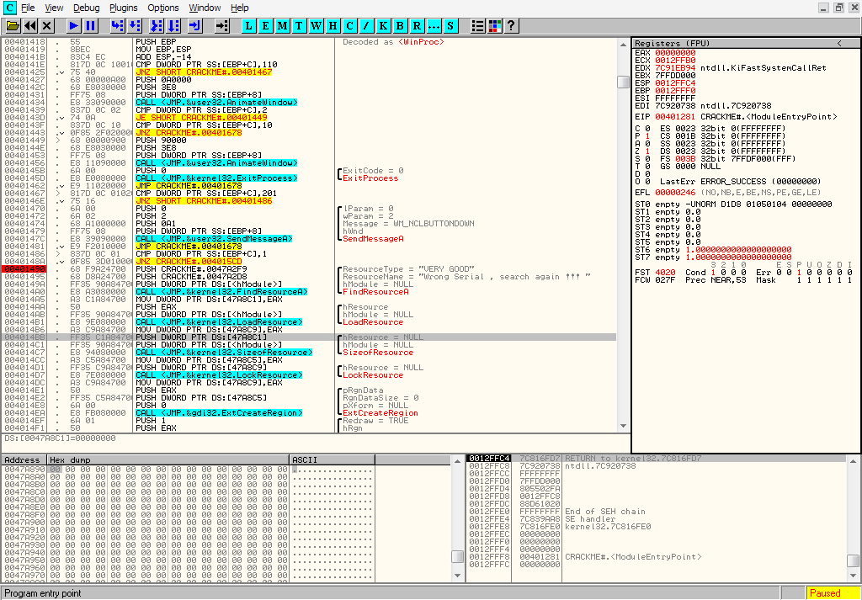
OllyDBG 1.10

Slide 17
Protéger soit même son programme
Numéro de série
  Avantages / Défauts / Solutions
Obfuscation du code
  Principe / Réalisation
Chiffrement du code
Vérifications furtives
  Comment mettre en place des vérifications cachées de façon efficace

Slide 18
Protection par numéro de série
Atouts
Défauts
Facilité d’implémentation
Possibilité de reposer la génération du n° de série sur des caractéristiques matérielles
Nombres d’algorithme de vérification et de génération de clefs infini
Possibilité de vérifier le n° de série sur un serveur via internet
On peut, à partir du code de vérification, retrouver le code de génération du n° de série
Il est toujours possible de modifier le code de l’application et fausser la vérification
Nécessite une bonne maitrise en programmation et en maths pour espérer faire un algorithme solide

Slide 19
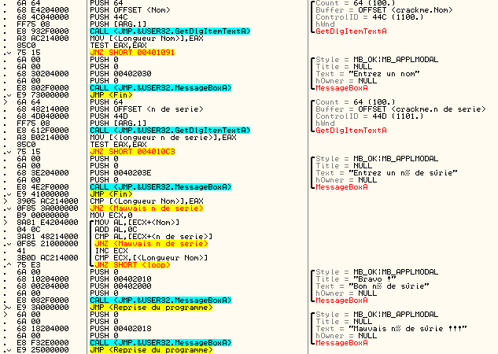
Routine de vérification de n° de série basique

Slide 20
Comment pallier à ces défauts ?
Défauts
Solutions
Reverse du code de vérification
Il est toujours possible de modifier le code de l’application et fausser la vérification
Nécessite une bonne maitrise en programmation et en maths pour espérer faire un algorithme solide
Obfuscation du code, ajouts de vérifications cachée et additionnelles lors du déroulement du programme
Chiffrement du code, vérification d’intégrité du code
Utilisation d’algorithmes asymétriques, utiliser si possible une composante matérielle

Slide 21
L’obfuscation
L’obfuscation a pour but de rendre le code de l’application incompréhensible directement par l’homme.
Le code devra être traité avant de pouvoir être analysé et si l’obfuscation est bien faite, la programmation d’un outil qui éliminera entièrement et automatiquement l’obfuscation sera quasi impossible.

Slide 22
Différentes sortes d’obfuscation :
Rendre le code le moins clair possible, utiliser des moyens détournés pour arriver au même résultat :
Insertion de code, de tests inutiles :
L’utilisation massive de sauts entre les instructions, ce qui rend illisible le code
var1 = var2 + var3 -> var1 = (var1 + var2*const + var3*const – var 1) / const
var1 += var2 […] var1 -= var2
If (TRUE) { […] } else { […] <- ce code ne sera jamais exécuté }

Slide 23
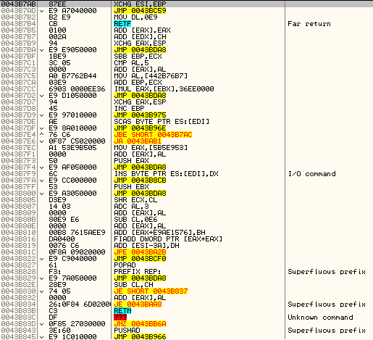
Exemple d’obfuscation de code *
mov al, byte ptr [edi]
or al, al
* Obfuscation du YO-bfuscator I

Slide 24
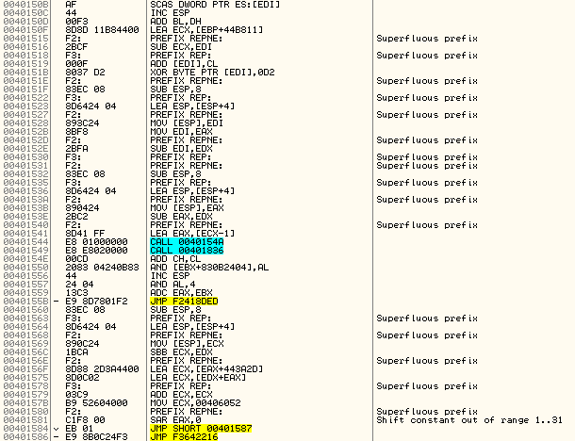
Autre exemple de code obfusqué *:
* layer obfsusqué du Kaine5

Slide 25
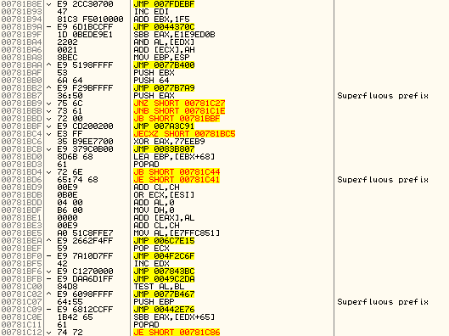
Exemple d’utilisation massive de sauts dans le code *
* Obfuscation du crack-me Meloquynthe

Slide 26
Chiffrement du code
Au chargement du programme ou au début d’une fonction, le code va être déchiffrer avant d’être exécuté
Atouts
Défauts
Le code avant d’avoir été déchiffré est illisible
Le code devant être déchiffré avant d’être exécuté, il n’est plus possible de le modifier directement
Associé à l’obfuscation, le chiffrement est souvent efficace contre les crackers de niveau moyen
Il est difficile d’implémenter ce genre de protection, la programmation d’outils et souvent nécessaire
Il est toujours possible d’enregistrer le code déchiffré et donc de le modifier ou de rajouter une fonction au programme qui se chargera de le modifier une fois déchiffré (inline patching)‏

Slide 27
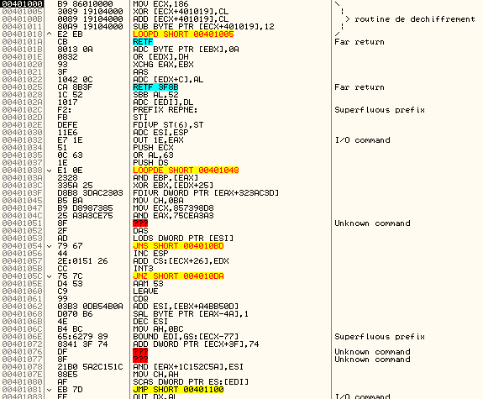
Code chiffré :

Slide 28
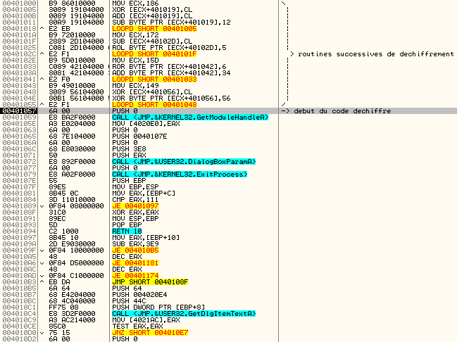
Code déchiffré :

Slide 29
Vérifications furtives
Faire des vérifications sur le n° de série à des endroits critiques du programme
Utiliser différents algorithmes de vérifications (sur différentes parties du n° par exemple)‏
Faire des vérification d’intégrité du code des parties sensible de façon aléatoire dans le temps
Les conséquences d’une détection d’un piratage doivent être handicapantes pour l’utilisateur mais difficiles à localiser pour le cracker (plantage de l’application, modification des résultats attendus, menus inactifs une fois sur deux etc.)‏
Les possibilités sont infinies, vous n’êtes bridés que par votre inventivité.

Slide 30
Les protections commerciales
Principe des packers
  Comment fonctionnent-ils
  Quels sont leurs intérêt
Redirections d‘APIs win32 et anti-débogueurs
  Comment les packers protègent vos applications contres la modification, l’etude
Techniques de fusion avec l'application
  Comment les packers fusionnent avec vos applications pour un maximum d’efficacité.
Quelques exemples de fonctionnalités de packers
  Les triggers de SecuROM©
  La virtualisation de VMProtect©

Slide 31
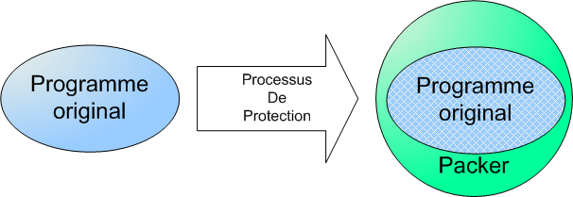
Schéma simplifié du fonctionnement d’un packer

Slide 32
Redirections d‘APIs
Pour fonctionner une application a besoin d’utiliser certaines fonctions extérieures a son propre code pour, par exemple, afficher quelque chose a l’écran
Les adresses de ces fonctions sont situés dans l’IAT (Import Address Table) du programme qui est remplie par Windows© à l’initialisation du processus
Les packers détruisent cette IAT et remplacent les adresses des fonctions par des adresses pointant sur leur propre code qui se chargera de rediriger le programme sur la bonne API.
Pour enlever la protection offerte par le packer il faudra donc reconstruire cette table
Il sera généralement nécessaire de coder des outils différents pour automatiser cette reconstruction suivant les packers.

Slide 33
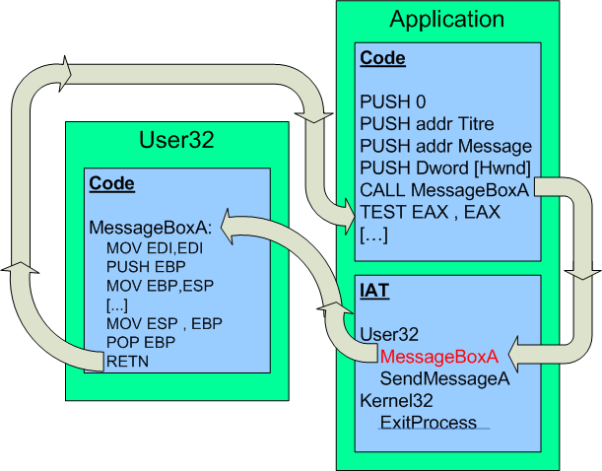
Application originale

Slide 34
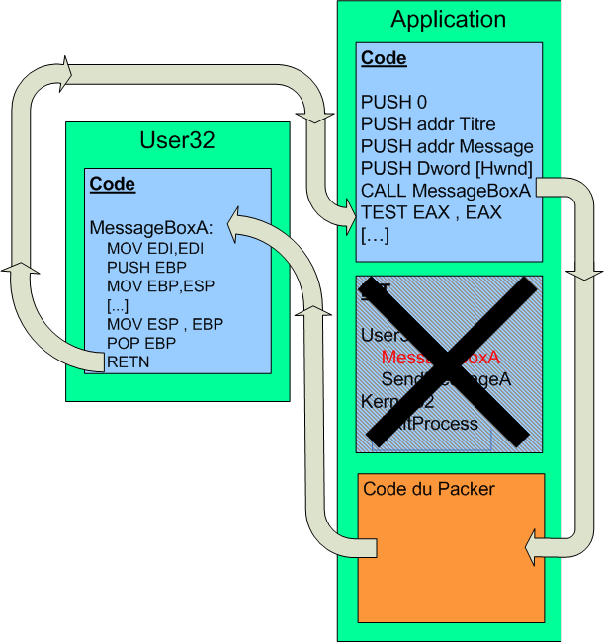

Redirections d‘APIs win32
Application protégée

Slide 35
Les anti-débogueurs
Atouts
Défauts
Détectent les débogueurs et donc une tentative de piratage
Freinent l’analyse
Fonctionnements très variés
Ils peuvent cibler tout les débogueurs …
… ou des outils précis (il existe ainsi des ‘anti-OllyDBG’)‏
Il peuvent être utilisé dans des vérifications furtives
Certains outils sont spécialisés dans l’amélioration de la ‘furtivité’ du débogueur
Le débogueur ayant le contrôle de l’application, il peut neutraliser les effets de l’anti-débogueur et empêcher sa détection
Il sont parfois très intrusifs et peuvent rendre le système instable

Slide 36
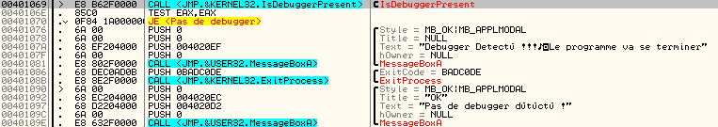

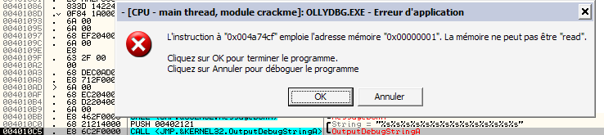
Exemples simples d’anti-débogueurs
Anti-débogueurs génériques :
Anti-débogueur exploitant une faille de OllyDBG :

Slide 37
Les anti-désassembleurs
Ils cherchent à dérouter l’analyse du debugger.
Quelques anti-désassembleurs :
Le code changeant d’apparence : c’est un code qui va s’auto modifier au cour de son exécution, le désassembleur ne pouvant pas prévoir les changements dans le code, l’analyse s’arrête.
L’utilisation des registres et de l’instruction retn pour se déplacer dans le code, le désassembleur ne pouvant pas prédire la valeur des registres, il ne peut plus analyser le flot de code
L’utilisation d’instructions non standards ou non documentées

Slide 38
Fusion avec l’application
Redirection de code
Utilisation d’un SDK de la protection

Slide 39
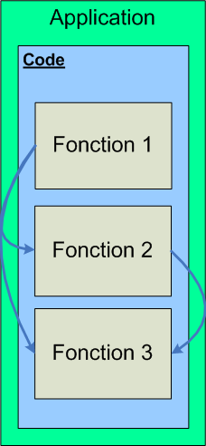
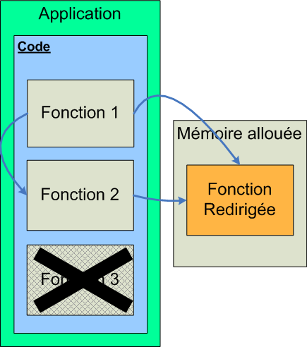

Redirection de code

Slide 40
Les SDKs des protections
Les protections mettent à la disposition des développeurs des fonctions préprogrammées qui permettent de mettre en place des vérifications cachées, des contrôles du code, des protections de certaines fonctions sensibles du programme.
Exemples :
  Les triggers de SecuROM©
  Les fonctions de déchiffrements pour les protections par dongles
  Les fonctions qui permettent de gérer les différentes options des licences
  etc.

Slide 41
Les triggers de SecuROM©
SecuROM est une packer utilisé dans la protection des jeux vidéos, il a beaucoup fait parler de lui en 2002 avec une nouvelle forme de protection anti-cracking : les triggers.
Les triggers sont une fonctionnalité offerte par SecuROM qui permet aux développeurs d’utiliser les APIs Windows© pour réaliser des vérifications furtives du code pour s’assurer que la protection du jeux n’a pas été enlevée.
Il suffit au développeur de déclarer que si telle API est appelée avec tels arguments alors elle doit renvoyer une valeur prédéterminée.
Par exemple, si les registre eax et ecx contiennent les valeurs 1234 et 4567 lors d’un appel a GetTickCount alors cette API devra renvoyer 8910.
L’API GetTickCount sera alors filtrée par SecuROM qui se chargera de renvoyer la valeur prédéfinie si eax et ecx contiennent 1234 et 4567

Slide 42
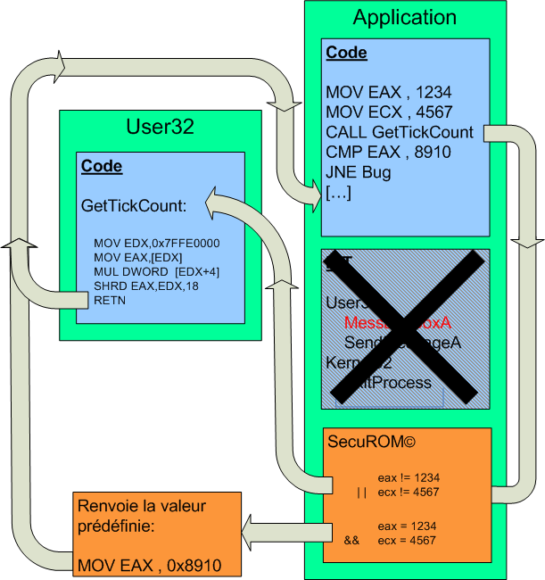
Schéma simplifié du fonctionnement des triggers :

Slide 43
Si la protection est supprimée, l’IAT reconstruite, la redirection des APIs n’est plus assurée par SecuROM©, le programme appelle directement les APIs
Comme les APIs ne sont redirigées vers le code de SecuROM, leurs valeur de retour ne seront plus contrôlées non plus
Le développeur est totalement libre et peut choisir lui-même l’API qui servira à mettre en place une vérification furtive, il choisit aussi les conséquences de la détection d’une tentative de piratage ainsi que la valeur de retour que doit renvoyé le trigger.

Slide 44
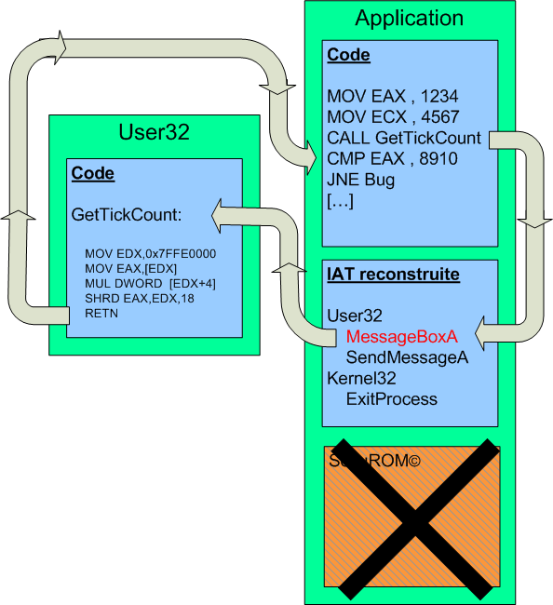
Application (mal) déprotégée :

Slide 45
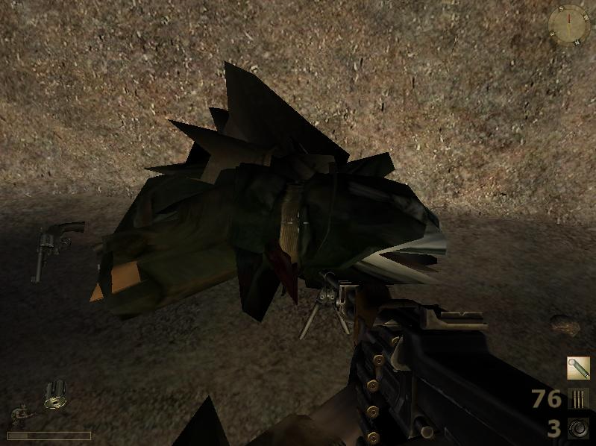
Exemple de bug graphique engendré suite à la détection de la dé protection d’un jeux :

Slide 46
VMProtect© : virtualisation de code
VMProtect va virtualiser le code de l’application c’est-à-dire créer un processeur virtuel logiciel qui interprétera les instructions qui auront été transformé au depart
Le code ainsi transformer ne pourra pas être désassemblé par les désassembleur x86 et ne pourra pas être débogué directement, en effet la syntaxe des instructions interprétées par le processeur logiciel est différente de la syntaxe des processeurs matériels.
La virtualisation est utilisée dans toutes les protections récentes de qualité
Elle bloque le cracker qui devra étudier le processeur logiciel et créer un outils qui fera la relation instruction du processeur logiciel -> instruction x86
Associé à une bonne obfuscation, la virtualisation bloquera la plupart des crackers

Slide 47
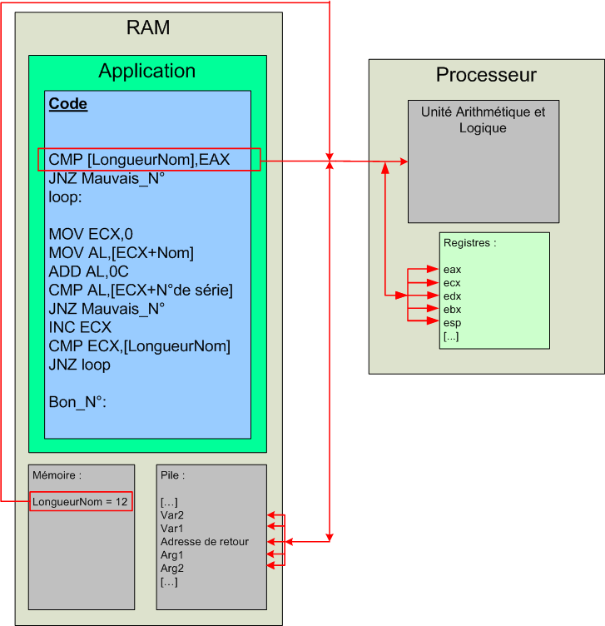

Fonctionnement normal d’un programme

Slide 48
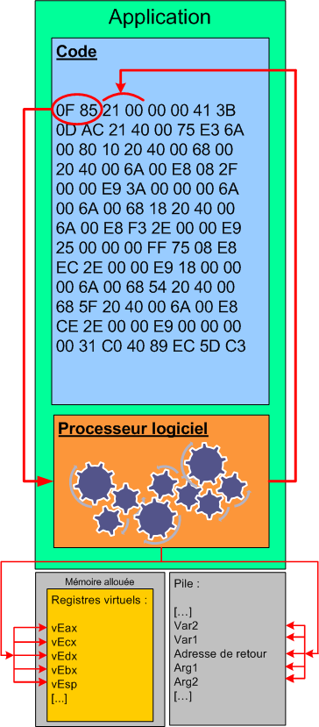
Programme virtualisé

Slide 49
Conclusion
Récapitulatif
Le métier de Reverse-Engineer
Questions ?

Slide 50
Récapitulatif
Développer sois-mêmes une protection, nécessite beaucoup de temps et d’investissement, mais est très enrichissant
Si vous choisissez d’utiliser un packer commercial :
  N’hésitez pas à vous renseigner sur son efficacité, à chercher des outils, des techniques permettant de le contourner
  Utilisez toutes les options qu’il vous offre
  Utilisez au maximum son SDK
  N’hésitez pas à rajouter d’autres vérifications par vous-mêmes, cela freinera le cracker qui cherchera d’abord des protections
Il est nécessaire d’observer une bonne politique de sécurité
  Eviter de distribuer des versions d’évaluation 100% fonctionnelles, même protégées
  Garder un fichier des clients
  Utiliser les options permettant de calculer le n° de série à partir d’une variable matérielle (adresse MAC, n° de série du disque dur …)‏

Slide 51
Le métier de Reverse Engineer
Il consiste à étudier des exécutables de toutes sortes, des protection logicielles, des malwares, des formats etc.
Le reverse engineer développe des outils, des protections et fait de la recherche.
Les salaires peuvent varier entre 50 000 euros et 100 000 euros brut par an. Mais une personne faisant seulement du reverse aura en général un salaire moins élevé qu'une personne faisant du reverse , ainsi que de la recherche et du développement.
En France, les postes de reverse engineer sont rares et souvent moins bien payé que dans les autres pays.

Slide 52


